Slide 1
实训项目展示
报告人：欧阳利单
奥昇信息网站

Slide 2
CONTENT
建站仿站过程
搜集素材
HTML+CSS+JS
Bootstrap
phpMyWind
上传网站内容
完善网站

Slide 3
页面效果
PART ONE

Slide 4
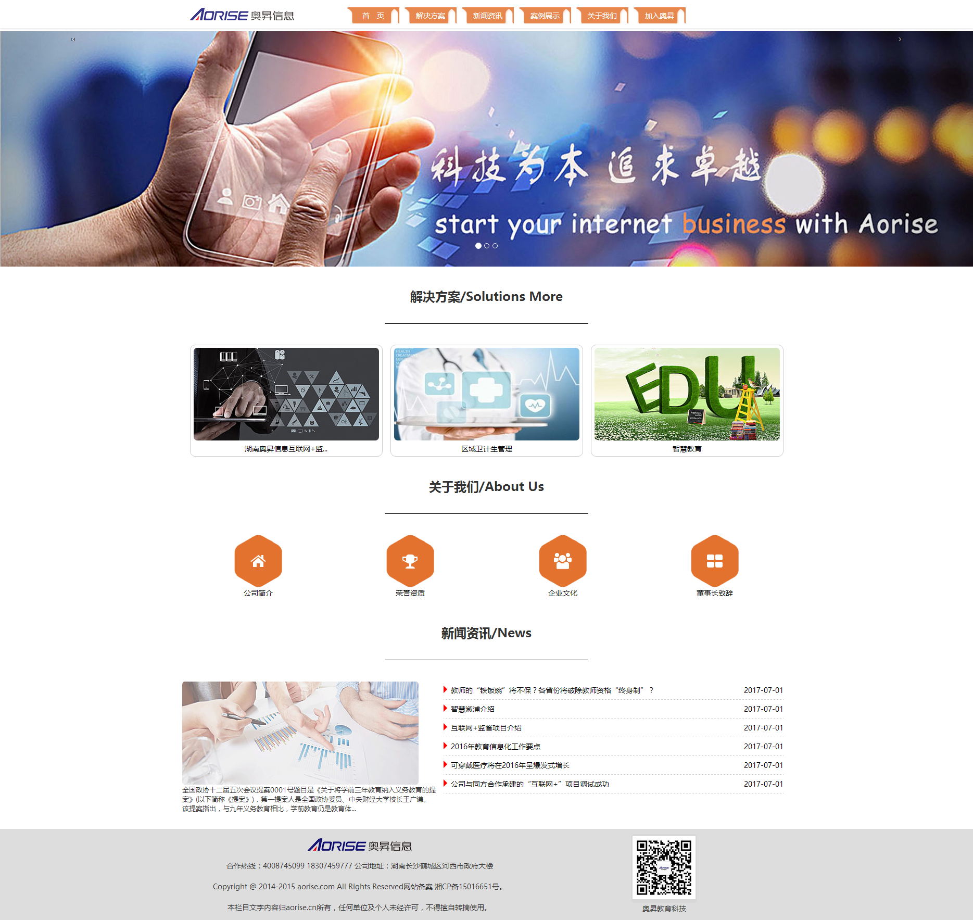
。

Slide 5
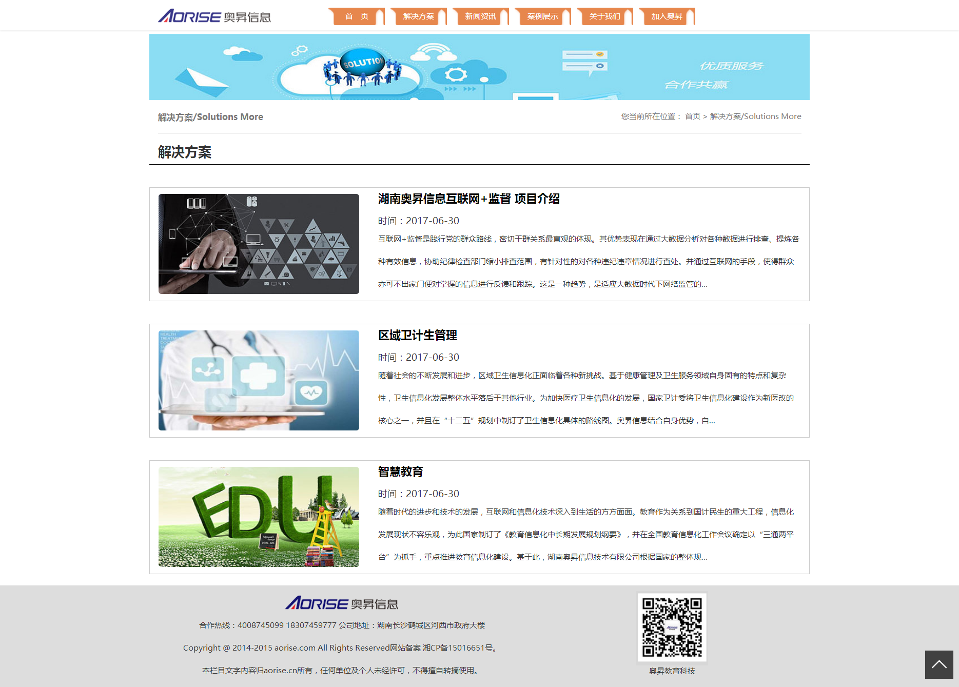

Slide 6
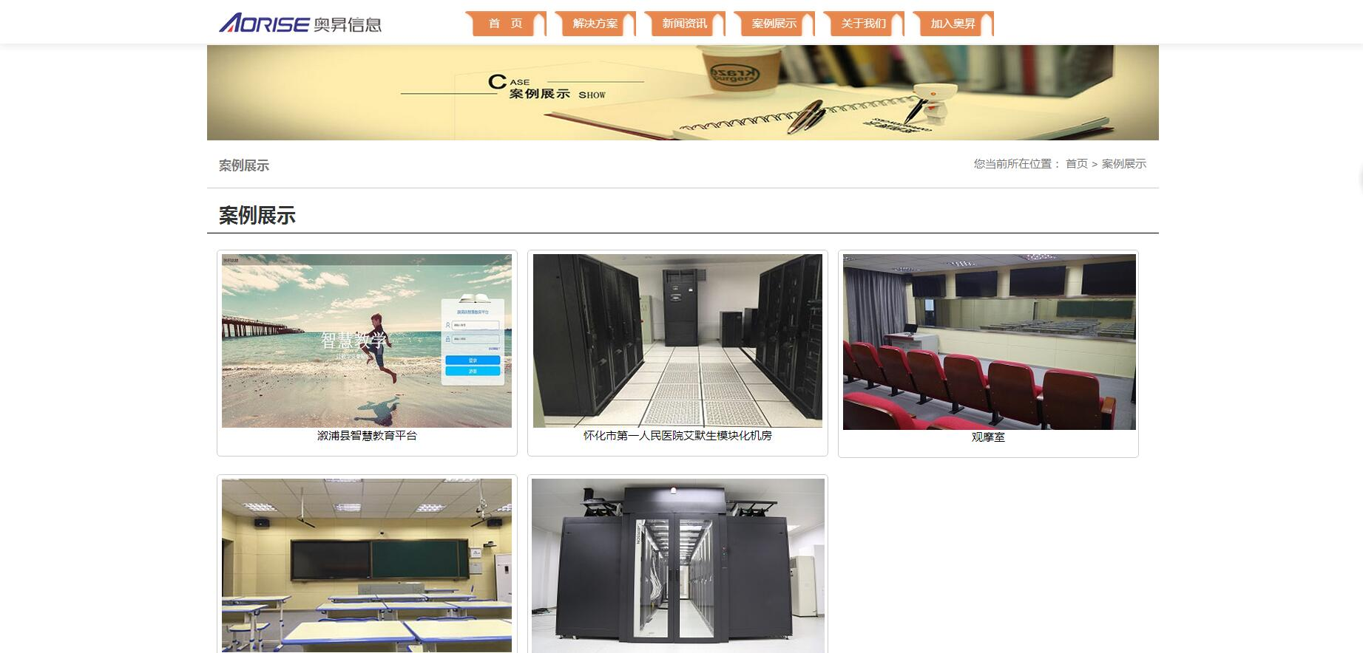

Slide 7
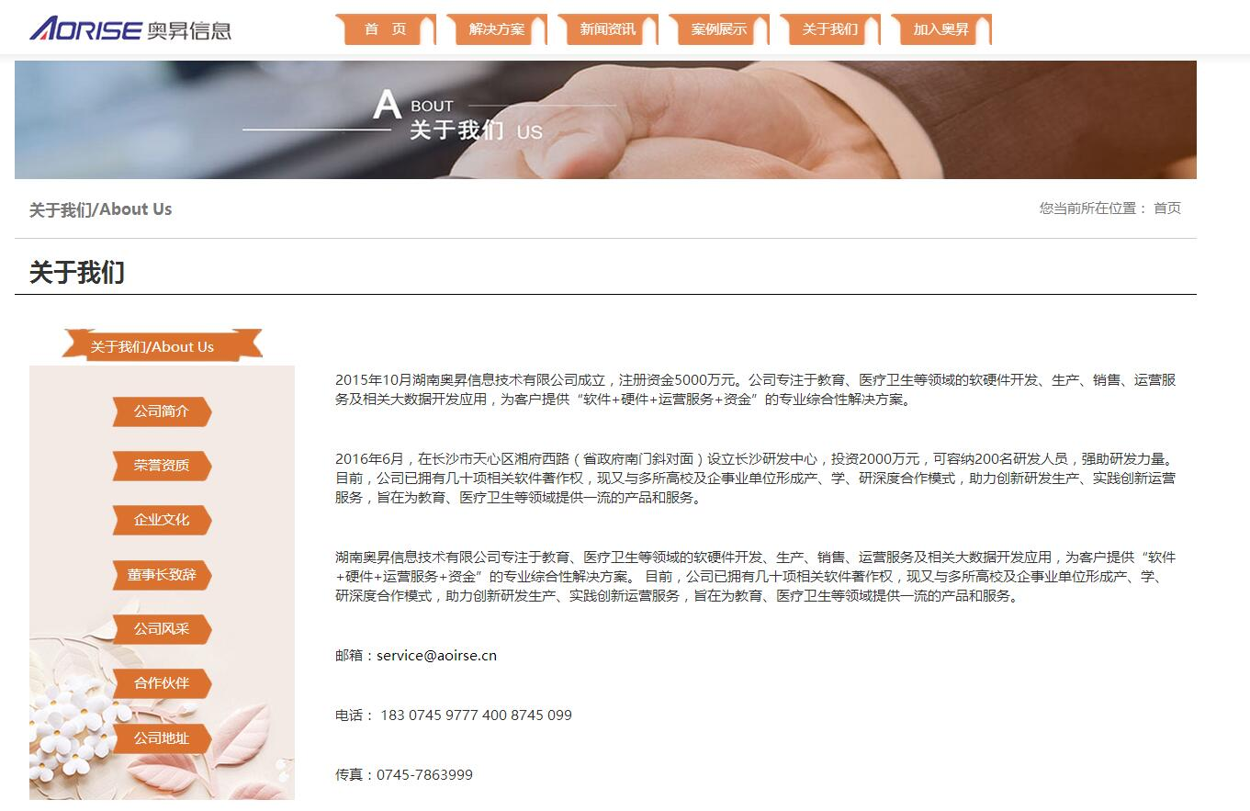

Slide 8
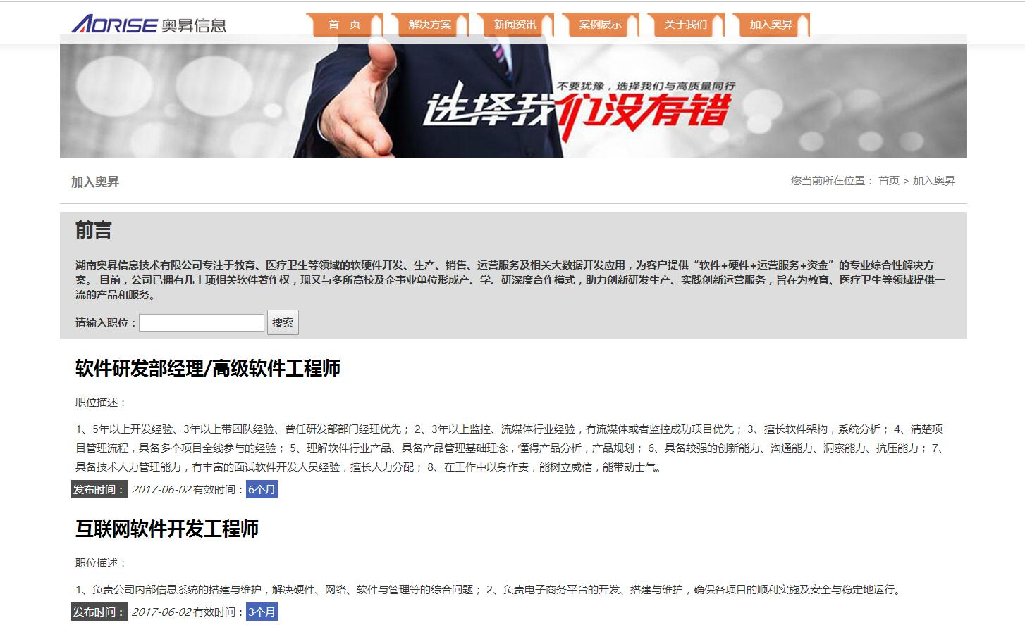

Slide 9
问题
PART TWO

Slide 10
页面效果、前端规范
phpMyWind后台
自学能力、表达能力的不足
页面布局、不同规格的设备布局
如何运用css如何让页面更美观
代码规范问题是以前不够注意的
对php，数据库语句不熟悉
后台还有许多功能都需要自己摸索、学习、尝试
自主学习能力与表达需要提高

Slide 11
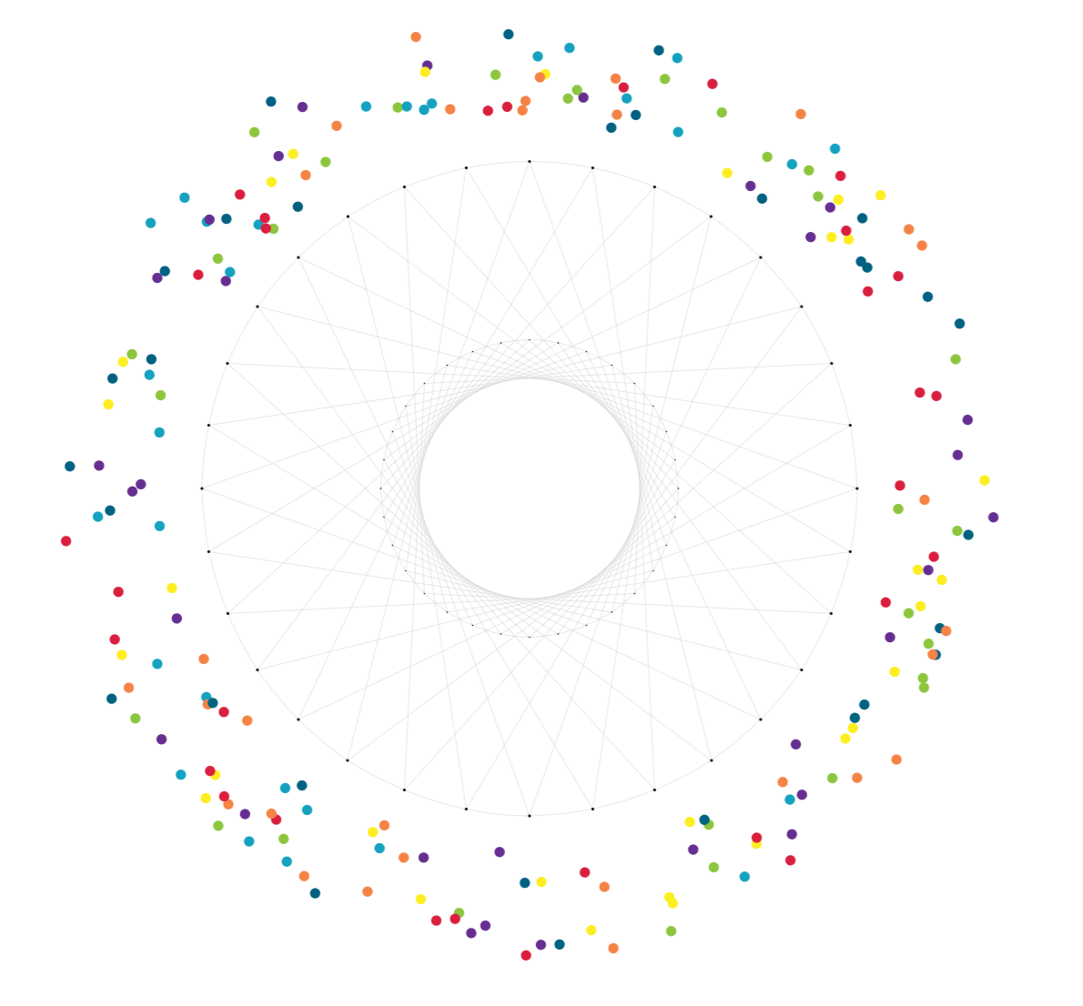
总结
内容
逻辑、思维
在项目过程中，对html、css、js大致复习了一遍，接触到了新的内容（bootstrap框架、phpmywind后台）
只有当自己逻辑清晰的时候，才能够顺畅的写完代码
学习方法
多学多想多做
跟着节奏，慢慢养成自己的逻辑思维
不断学习，自主学习，提升自学能力
。

Slide 12
THANK YOU FOR WATCHING
报告人
欧阳利单

